Slide 1
MM5425 商业分析
Class 1 lecture - introduction

Slide 2
第一课 内容
课程概要
理解商业分析：Business analytics
什么是商业分析
为什么学习商业分析
商业分析的三个维度
大数据与大数据分析及其面对的挑战
Notes:
Analysis: goal and strategic analysis, requirement analysis, solution assessment

Slide 3
课程学习目标
学习通过数据分析解决实际商业问题
根据数据分析思路识别业务问题
将业务问题转化为数据分析语言
了解商业分析原则、流程和技术的基础知识
通过在Python中应用商业分析技术获得实践经验

Slide 4
自我介绍
Professor 许 （Michael XU）
工作经历
项目经理
技术总监
美国沃顿商学院
JP Morgan
资产管理与对冲基金
大学教授
理工大学商业人工博士课程总监
Email: Michael-weihua.xu@polyu.edu.hk
教授：科技管理，技术创新，创业，商业人工智能，企业高级战略

Slide 5
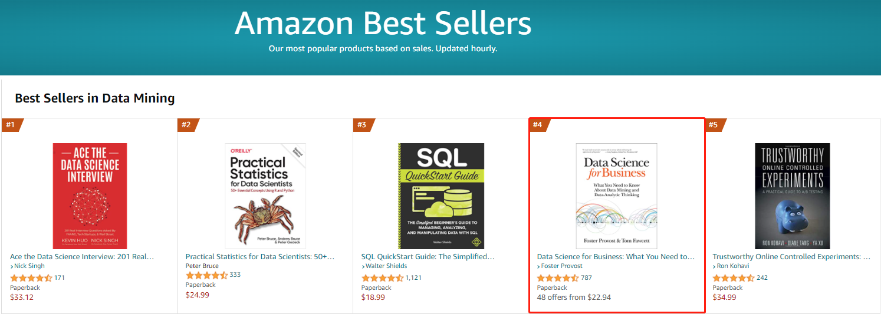
教科书 (可选)
Provost, F., & Fawcett, T. (2013). Data Science for Business: What you need to know about data mining and data-analytic thinking. O'Reilly Media, Inc.
Shmueli, G., Bruce, P. C., Gedeck, P. G., & Patel, N. P. (2019). Data Mining for Business Analytics: Concepts, Techniques and Applications in Python. John Wiley & Sons.
Business analytics: The science of data-driven decision making / U. Dinesh Kumar, New Delhi Wiley India, 2022

Slide 6
课程评价标准
上课出勤 (5%)
通过签到表进行现场签到，积极参与课堂讨论 .
课堂练习 (10%)
完成并提交课堂练习.
个人作业 (30%)
简答题目.
题目将会在相关课堂上发放.
小组项目 (30%)
收集真实的业务数据，并使用至少两种商业分析方法进行分析.
综合测试 (25%)
最后一堂课进行测试.

Slide 7
小组项目(30%)
任务：Task
基于真实数据集识别一个业务问题，并运用本课程所学的至少两种分析方法对该问题进行分析
Identify a business problem based on a real-world dataset, and analyze the problem by applying at least TWO analytical methods learned from this course
小组组成：Group Formation
每个小组5-6名同学：Each group consists of 5~6 students
小组同学尽量来自不同背景：Group members are expected to have different backgrounds.
交付：Delivery
课堂演讲：Presentation (10%)
交付报告：Written report (20%)
更多细节将在之后的课堂上另行通知.

Slide 8
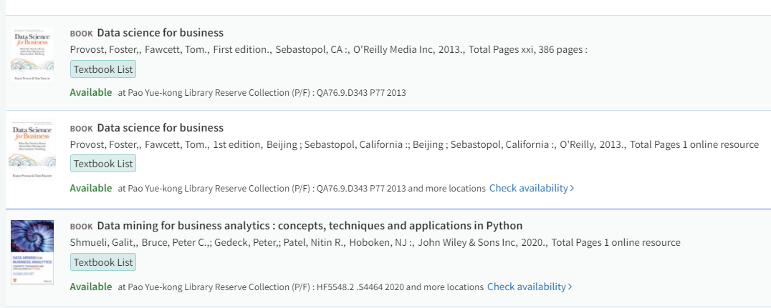
理工大学图书馆相关书籍
https://julac-hkpu.alma.exlibrisgroup.com/leganto/public/852JULAC_HKPU/lists?courseCode=MM5425&auth=SAML

Slide 9
MM5425 is …
A Little Bit
Technical
But
Useful !
MM5425 is …
NOT for programmers,
but for BUSINESS !

Slide 10
你期望从这门课程中获得什么?
分享时刻：Please share
你的名字，中文或者英文
你的教育背景和爱好
你的工作和职业经历
你对这个课程的期望
任何想分享的内容

Slide 11
什么是商业分析
To understand business analytics

Slide 12
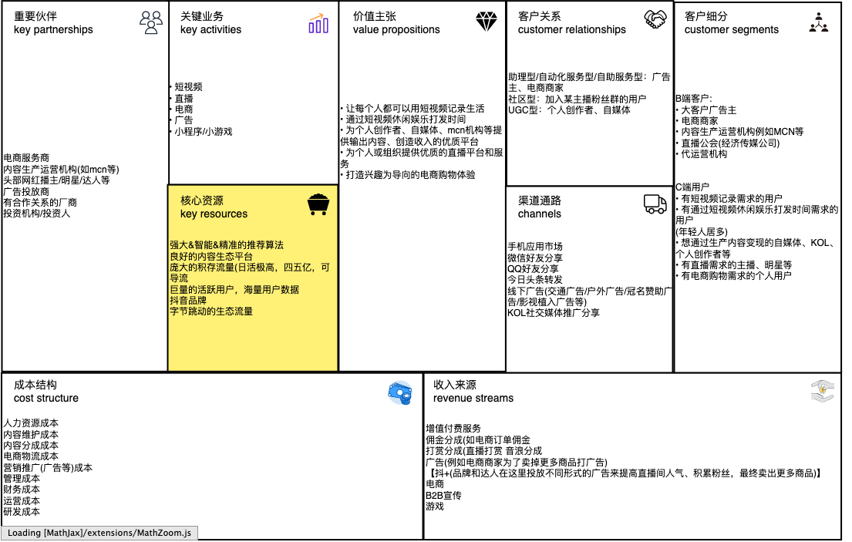
商业模式画布

Slide 13
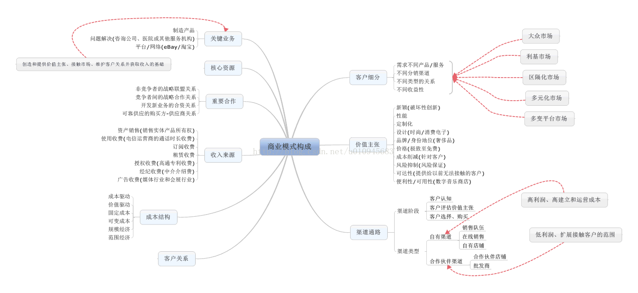
商业模式画布

Slide 14
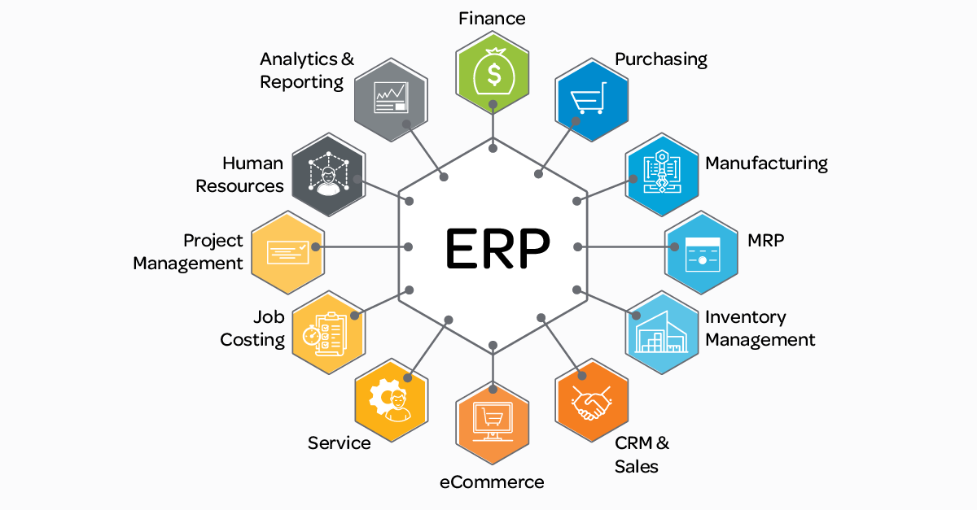
企业资源计划系统

Slide 15
商业分析
BA: 分析数据，提取有助于业务决策的有用信息
数据
商业
相关信息
商业
决策建议

Slide 16


实际案例: 职业运动商业分析
招募职业球员的总经理
数据
商业
相关信息
商业
决策建议

Slide 17


非平凡/有意义的有趣模式
啤酒和尿布经常被顾客一起购买。
巴西下雨→咖啡豆豐收→咖啡豆價格下跌→星巴克成本降低→星巴克利潤增加→股價上揚

Slide 18


更多数据驱动的案例——亚马逊
推荐系统（协同过滤）Recommendation system (collaborative filtering)
预期配送：在你下单之前就将包裹发出!
所见交付时间
阻止消费者前往实体店
能够扩展到海量数据集，并实时生成高质量的推荐结果

Slide 19


示例：客户留存
在合同到期前，应该针对哪些客户提供特别优惠？

Slide 20
商业分析的三个维度
描述性
分析
预测性
分析
指导性
分析
发生了什么或什么正在发生?
将要发生什么
以及为什么
What shall I do Why shall I do it?
数据可视化
业务报告
e.g., Tableau, PowerBI
数据挖掘
e.g., SAS, R, python
优化
e.g., C++, Java, python
example
过去六个月的销售额是多少？
接下来6个月的销售额会是多少?
最优的订货数量是多少？?

Slide 21
商业分析
Problem
有哪些尚待解决的商业问题?
理解商业的本质
Data
有哪些数据?
数据探索与预先处理
Model
数据为我们解释了什么信息?
建模技术、测试与验证等
Insights
根据结果，我们需要采取哪些行动?
结果解释分析

Slide 22

数据分析
知识与能力
商业睿智
技术技能

Slide 23
大数据及其挑战
我们在分析中可以使用哪些类型的数据?
内部运营数据，例如销售额，成本等等会计科目
从其他方购买数据，例如银行、谷歌、社交媒体公司等.
从哪里得到这些数据?
网页爬取、使用网络API（如Google、Facebook等）
Can we trust data

Slide 24
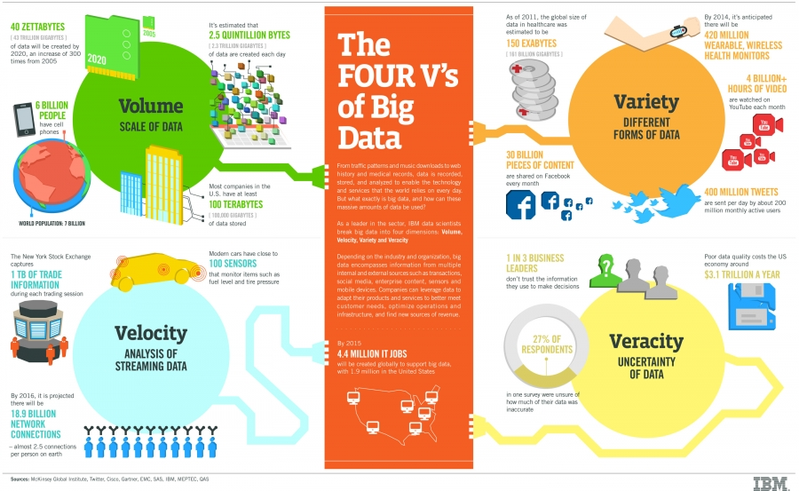
Notes:
1petabyte (1000terabyte,1000000gigabyte)
Volume is the amount of data in a data set.
Variety in big data typically comes from combining data from multiple sources, both structured and unstructured data.
Velocity: the speed of combining and analyzing large data sets to yield timely information.
Veracity is related to the uncertain nature that is often connected to data of large volumes, very often or collected with limited quality control

Slide 25
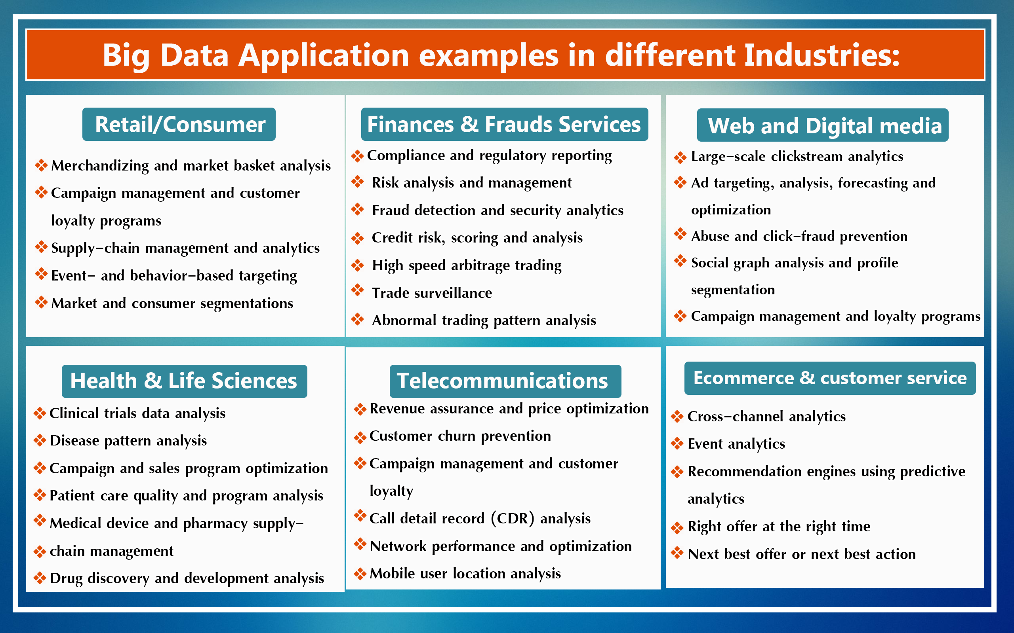

Slide 26




